Slide 1
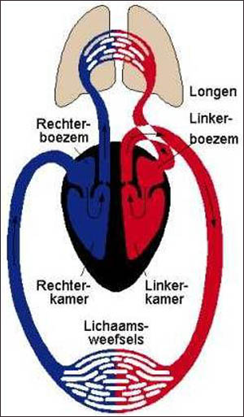
Dubbele bloedsomloop
Aparte omloop voor gaswisseling longen
Aparte omloop voor gaswisseling organen
Hart heeft twee helften om deze te scheiden

Slide 2
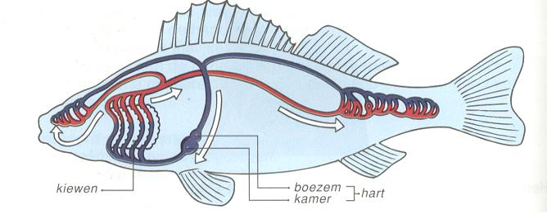
Enkele bloedsomloop
Enkele omloop voor gaswisseling kieuwen en organen
Hart bestaat uit één kamer en één boezem

